Slide 1




THỰC HÀNH KĨ NĂNG GIỮA HỌC KÌ II

Slide 2



* Năng lực đặc thù:
- HS Biết tự chủ tự học, tự điều chỉnh hành vi, thái độ lời nói và biết thiết lập, duy trì mối quan hệ bạn bè.- - Có kĩ năng lựa chọn và thực hiện các hành vi ứng xử phù hợp chuẩn mực trong các tình huống đơn giản trong tực tế cuộc sống.
* Năng lực chung: Phát triển cho HS các NL: NL giao tiếp hợp tác, NL tự chủ tự học, NL giải quyết vấn đề và sáng tạo. NL điều chỉnh hành vi của bản thân.
* Phẩm chất: Nhân ái, trách nhiệm trong mối quan hệ bạn bè.

Slide 3


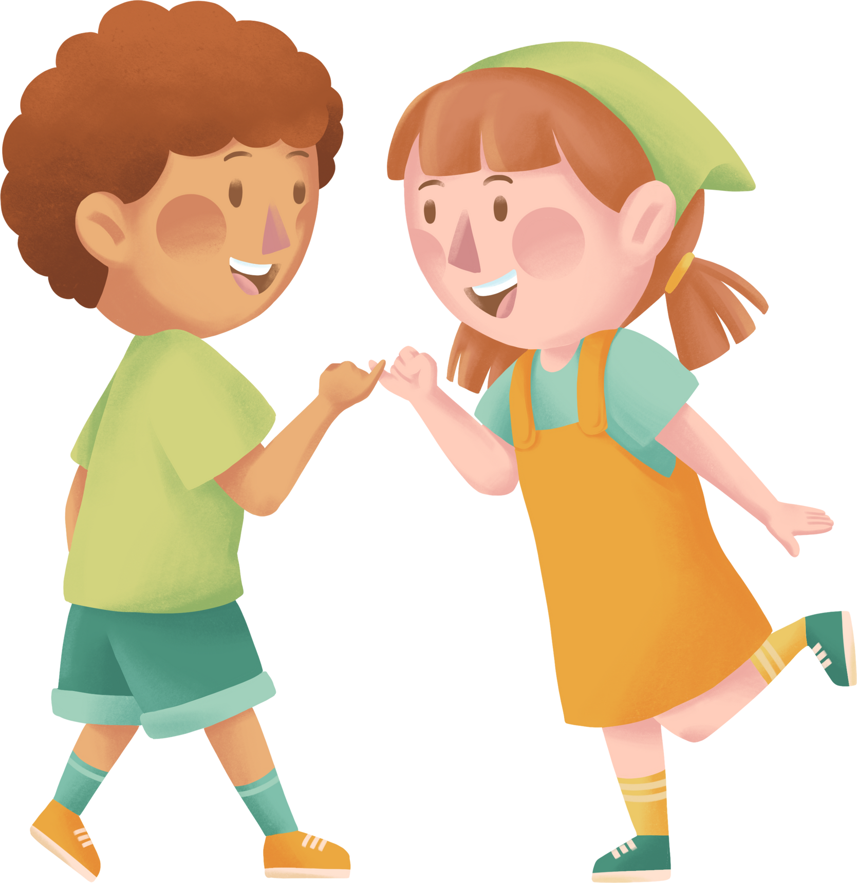

Slide 4


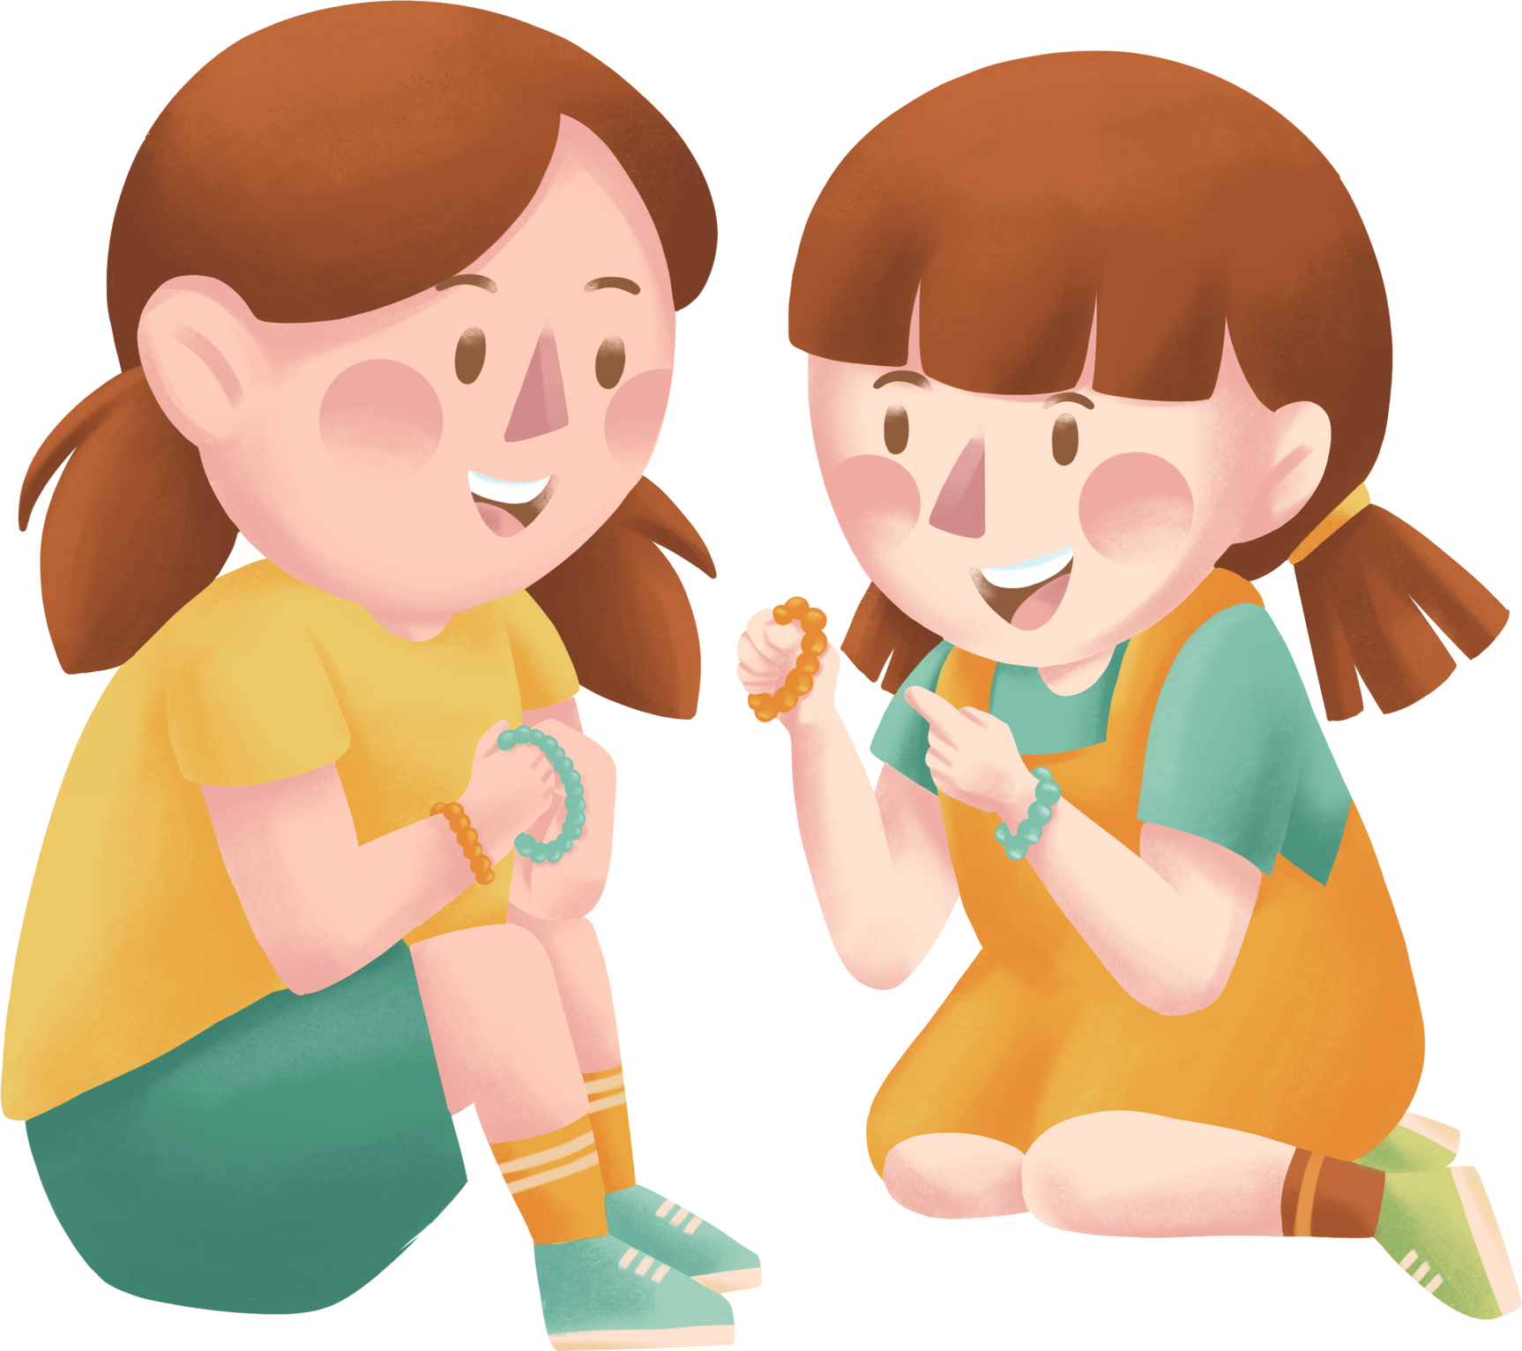

Slide 5

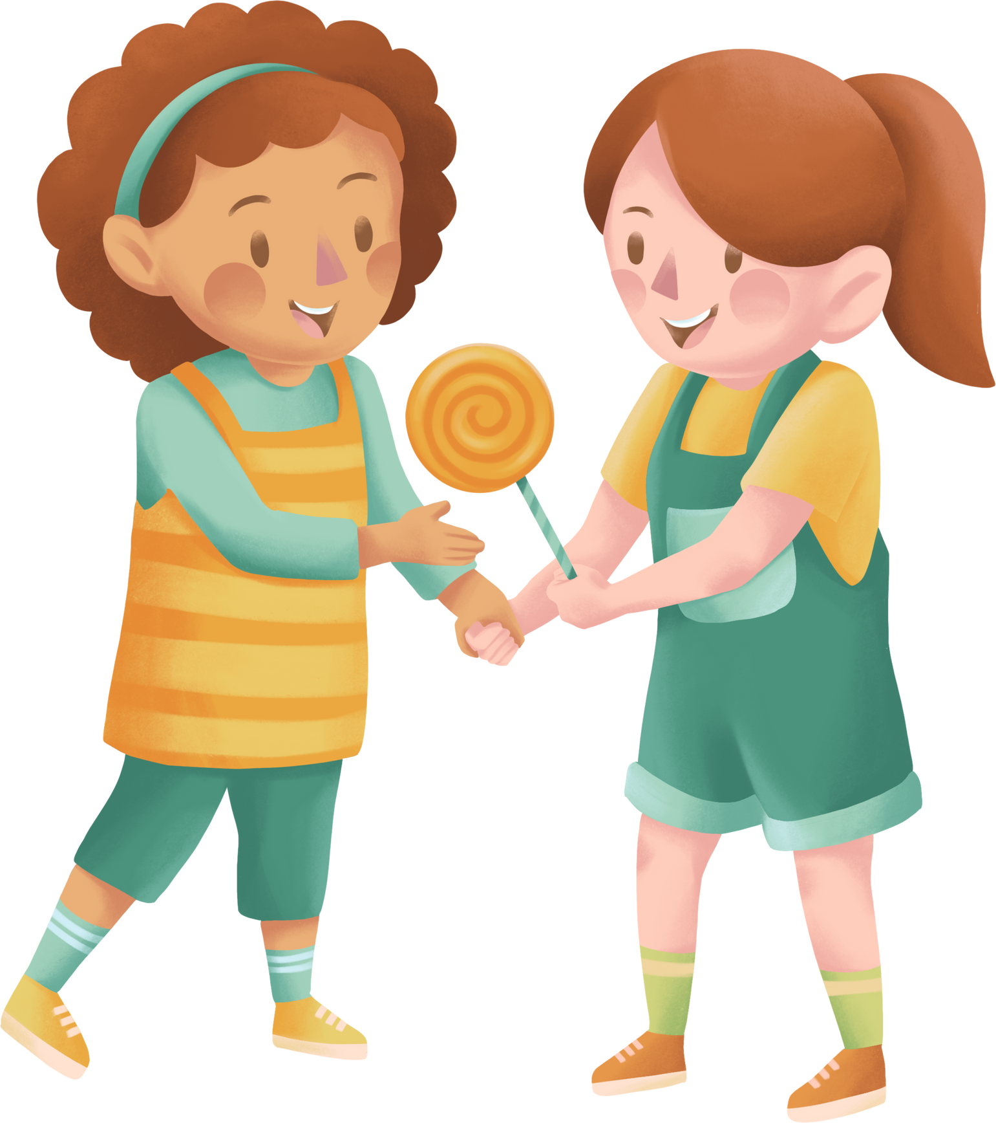
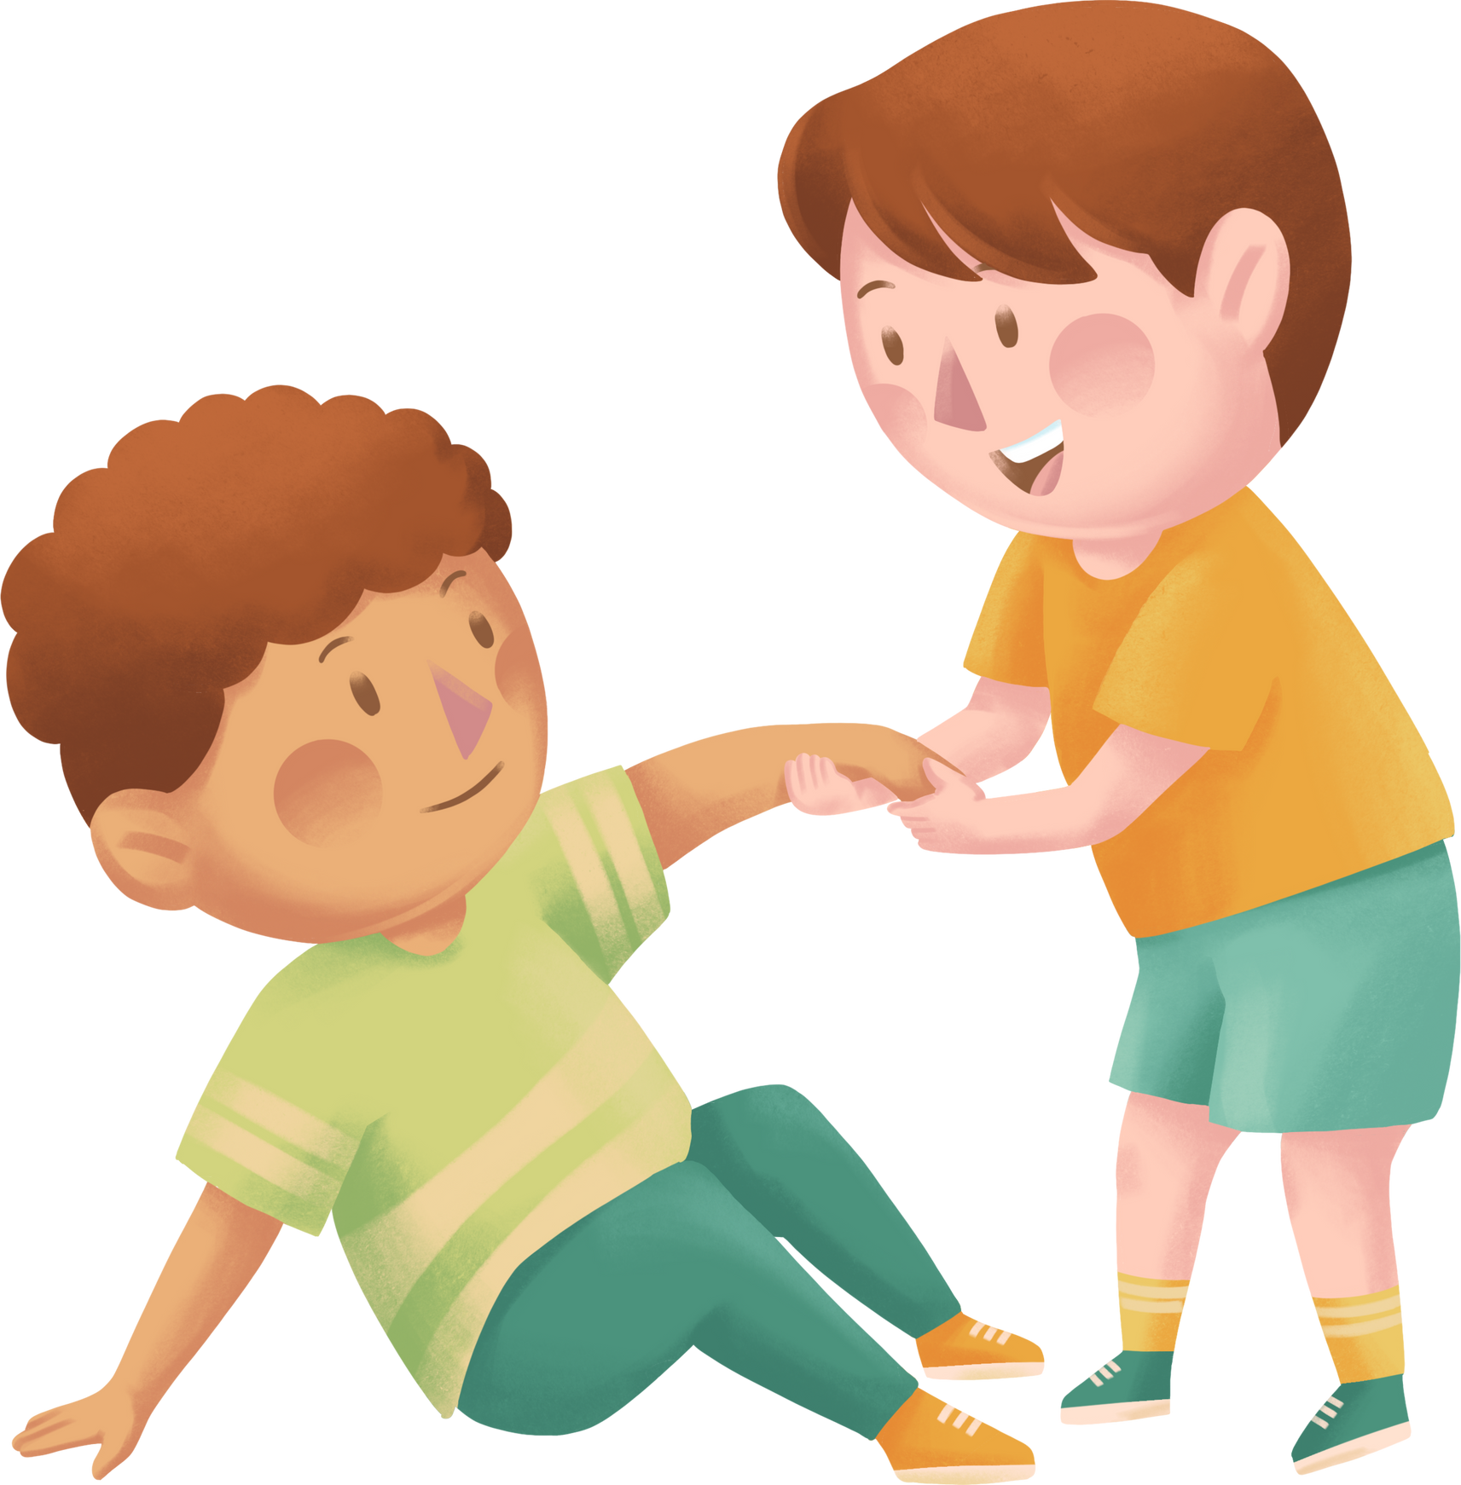
- Nêu một số biểu hiện của việc bảo vệ của công:
+ Bảo vệ của công có ích lợi gì?
+ Vì sao cần bảo vệ của công?
Là bảo vệ tài sản chung của cộng đồng.
Để phát triển kinh tế của đất nước, nâng cao
đời sống vật chất và tinh thần của nhân dân.

Slide 6
- Vì sao cần thiết lập quan hệ bạn bè?
+ Thiết lập quan hệ bạn bè sẽ giúp chúng ta có những người bạn chia sẻ vui buồn trong cuộc sống,…

Slide 7


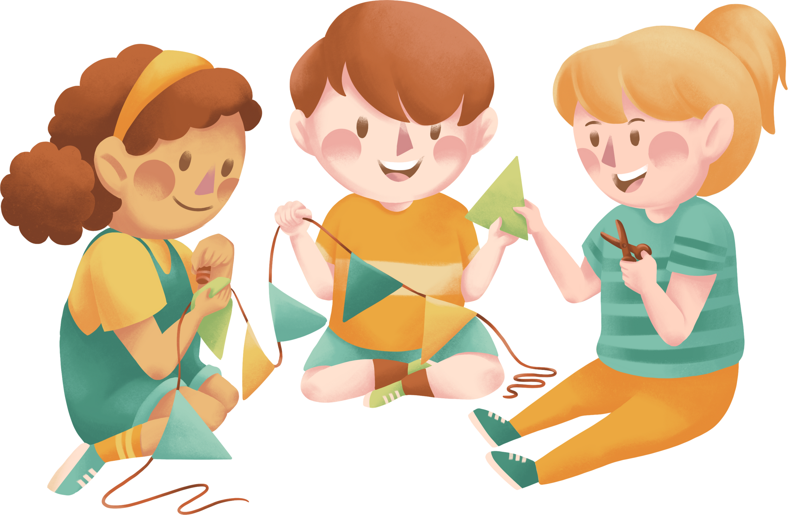
Em hãy cùng các bạn thảo luận để xây dựng quy tắc ứng xử với bạn bè.
Quy tắc:
Không nói xấu bạn bè
Mượn đồ gì là phải trả
Đồng cảm, yêu quý nhau

Slide 8
XỬ LÝ TÌNH HUỐNG

Slide 9
Tình huống 1. Quân rất thích chơi cờ vua. Thấy vậy, mẹ Quân nói: “Con trai cô Lan cũng thích chơi cờ vua. Để mẹ dẫn con qua chơi với bạn bạn ấy nhé!” Quân phân vân vì chưa quen bạn ấy. em sẽ khuyên Quân điều gì?

Slide 10
Tình huống 2: Hôm nay Nam đi học muộn và đã gặp Linh bạn của Nam trực sao đỏ, Nam nói với Linh “Tớ đi muộn một chút thôi, cậu đừng ghi tên tớ vào sổ được không? Mình là bạn bè mà.”

Slide 11
KẾT LUẬN
Với mỗi tình huống, cần đưa ra lời khuyên phù hợp để giúp bạn có thể dễ dàng thiết lập những mối quan hệ với những người bạn mới.

Slide 12



Slide 13
1
Em hãy kể về một tình bạn đẹp của bản thân hoặc các bạn khác mà em biết. Chia sẻ những việc em đã làm để duy trì tình bạn
Những việc em đã làm để duy trì tình bạn: tin tưởng, chăm sóc, đùm bọc, yêu thương lẫn nhau,...

Slide 14

Sưu tầm các câu ca dao, tục ngữ, danh ngôn hoặc các câu thơ nói về tình bạn.
2
Bạn bè là nghĩa tương tri
Sao cho sau trước một bề mới nên.
Đi xa mà gặp bạn hiền
Cũng bằng ăn quả đào tiên trên trời.
Bạn bè là nghĩa tương thân
Khó khăn, thuận lợi ân cần có nhau.
Bạn bè là nghĩa trước sau
Tuổi thơ cho đến bạc đầu không phai.

Slide 15



